Slide 1
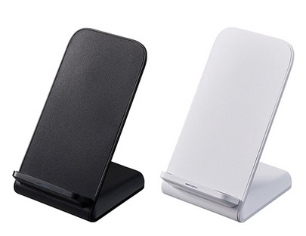
【提案書】
スタンドワイヤレス充電器 5W
特徴
スマホスタンドとしても便利に活用できるため、勉強にもお仕事にも家事にもとっても役立つワイヤレス充電器です。カラーバリエーションはブラックとホワイトの2色展開。是非ご活用ください。
納期
納期スペース
仕様
素 材：ABS 他
サイズ：70×130×77(mm)
付属品：取説付
包 装：エアパッキン､紙箱
備 考：出力/5W、micro USBケーブル付属
ブラック・ホワイト
お見積
お見積りスペース

